Slide 1




Slide 2


与母体的战斗已经来到了关键的决战阶段！母体在生物科技方面一直领先于我们，现在甚至开发出了生物怪兽！而我们唯一能与其对抗的便是巨型战斗机器人！而这将面临巨大的能源挑战！

Slide 3
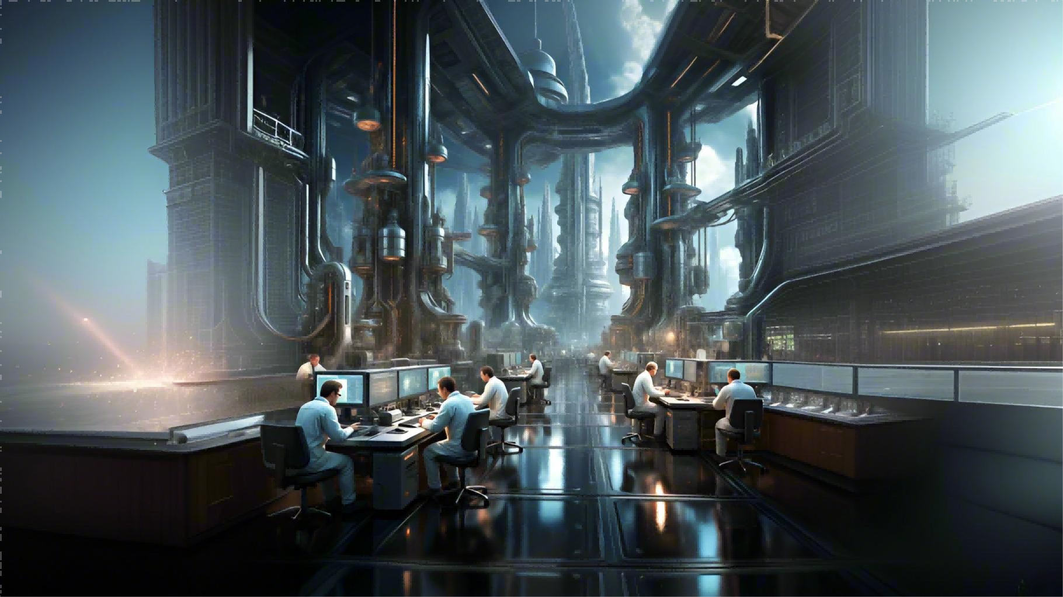


研究部全体同仁请注意，鉴于目前能源紧张的状态不会短时间得以解决，我们必须控制“电能”的使用！请A小组严格对部门用电情况进行监控！
遭了！我都不知道啥叫电能？如何检测呢...同学们，她好严厉的，我不敢开口问，你们帮帮我呀！
明...明白！

Slide 4

+
+
+
+
+
+
+
别怕，有学霸哥在此！
首先让我们想一下电流在导线中的情况吧！
-
-
+
+
+
+
+
+
+
哦，电荷定向运动时...自身在运动，也在与其他微粒相互作用着，这就具有了某种能量。难道这就是电能？
电能从微观角度来看，是电荷运动所带来的能量形式。所以电流具有电能！

Slide 5
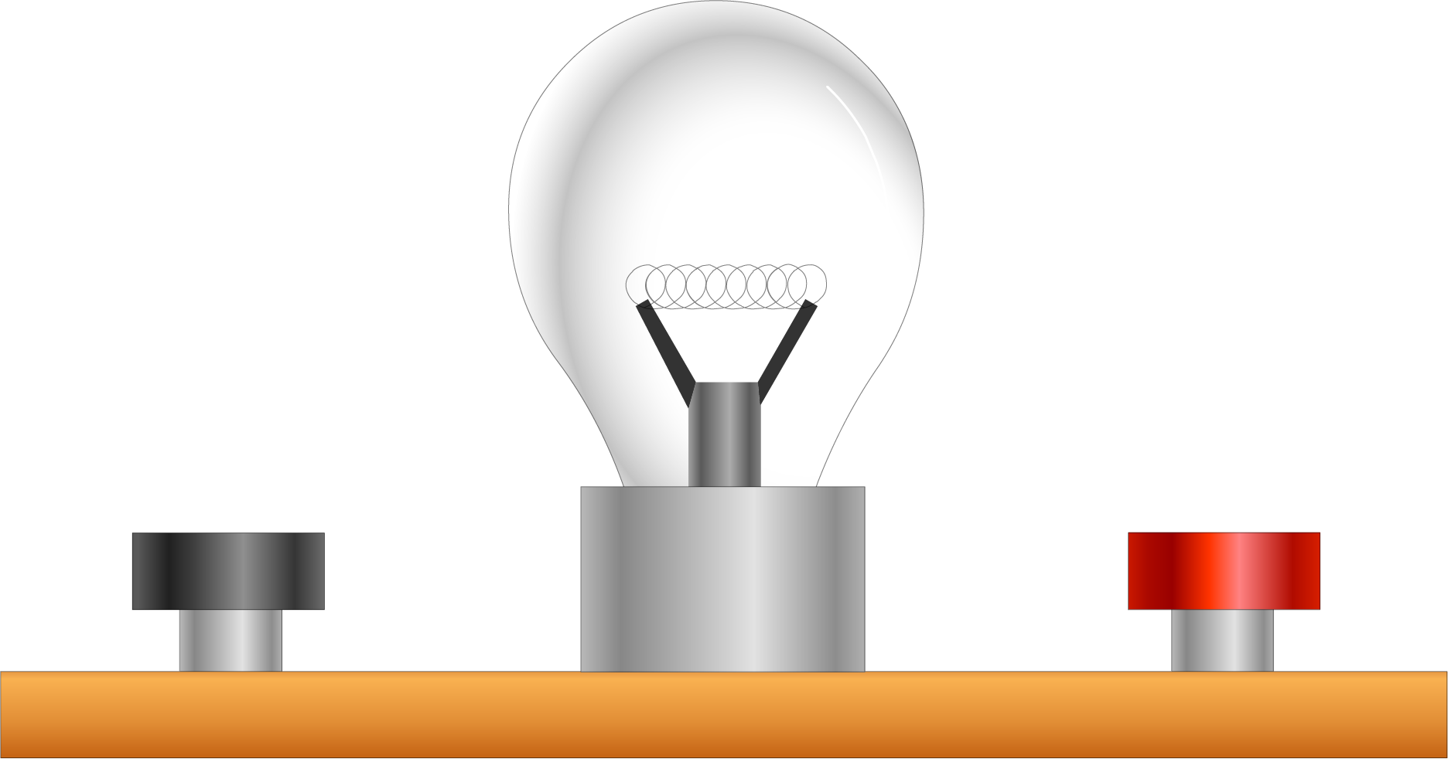

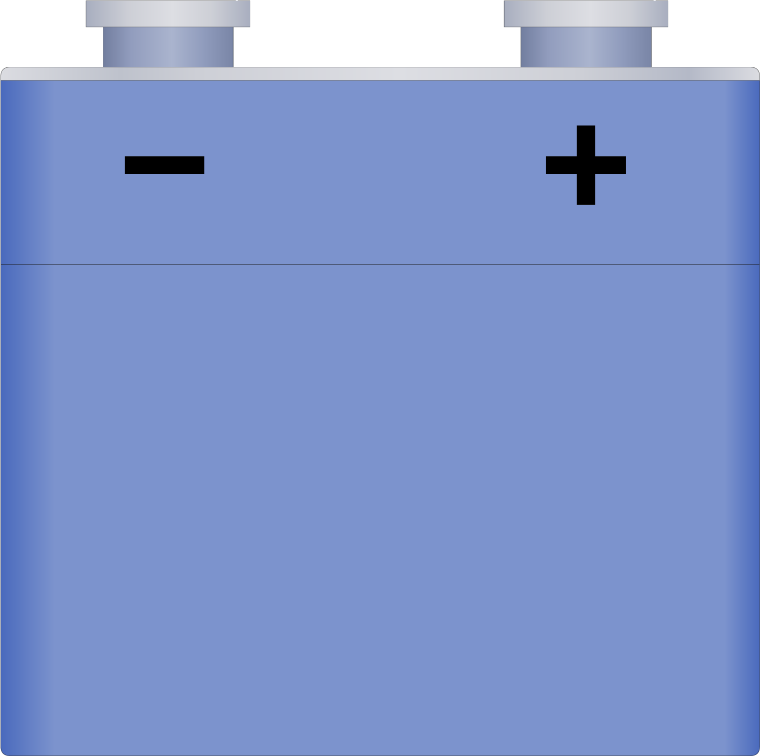
实际上电流在流经用电器的时候，用电器就在消耗着电能！这个过程就是电流做功的过程，电流做多少功就是把多少电能转化为其他形式的能！
-
-
-

Slide 6
电能
所以，我们就需要设计出一个实验，用转化法的思想去研究一下...同学们思考一下呢...
非常感谢你，我懂了，但是教授给我的任务是测量电能的使用...
可实验测量的其他形式的能

Slide 7
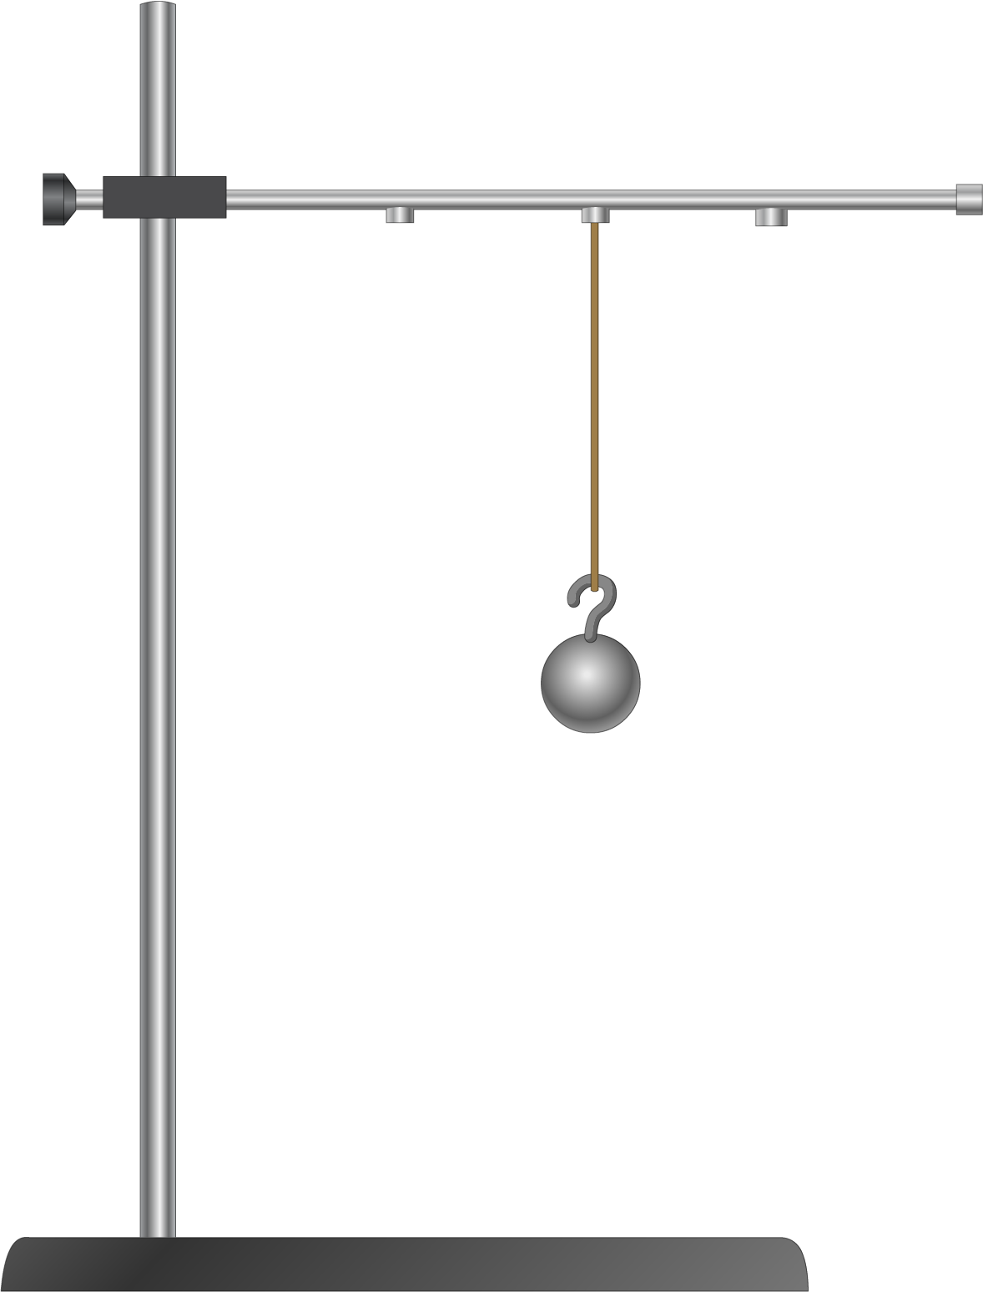
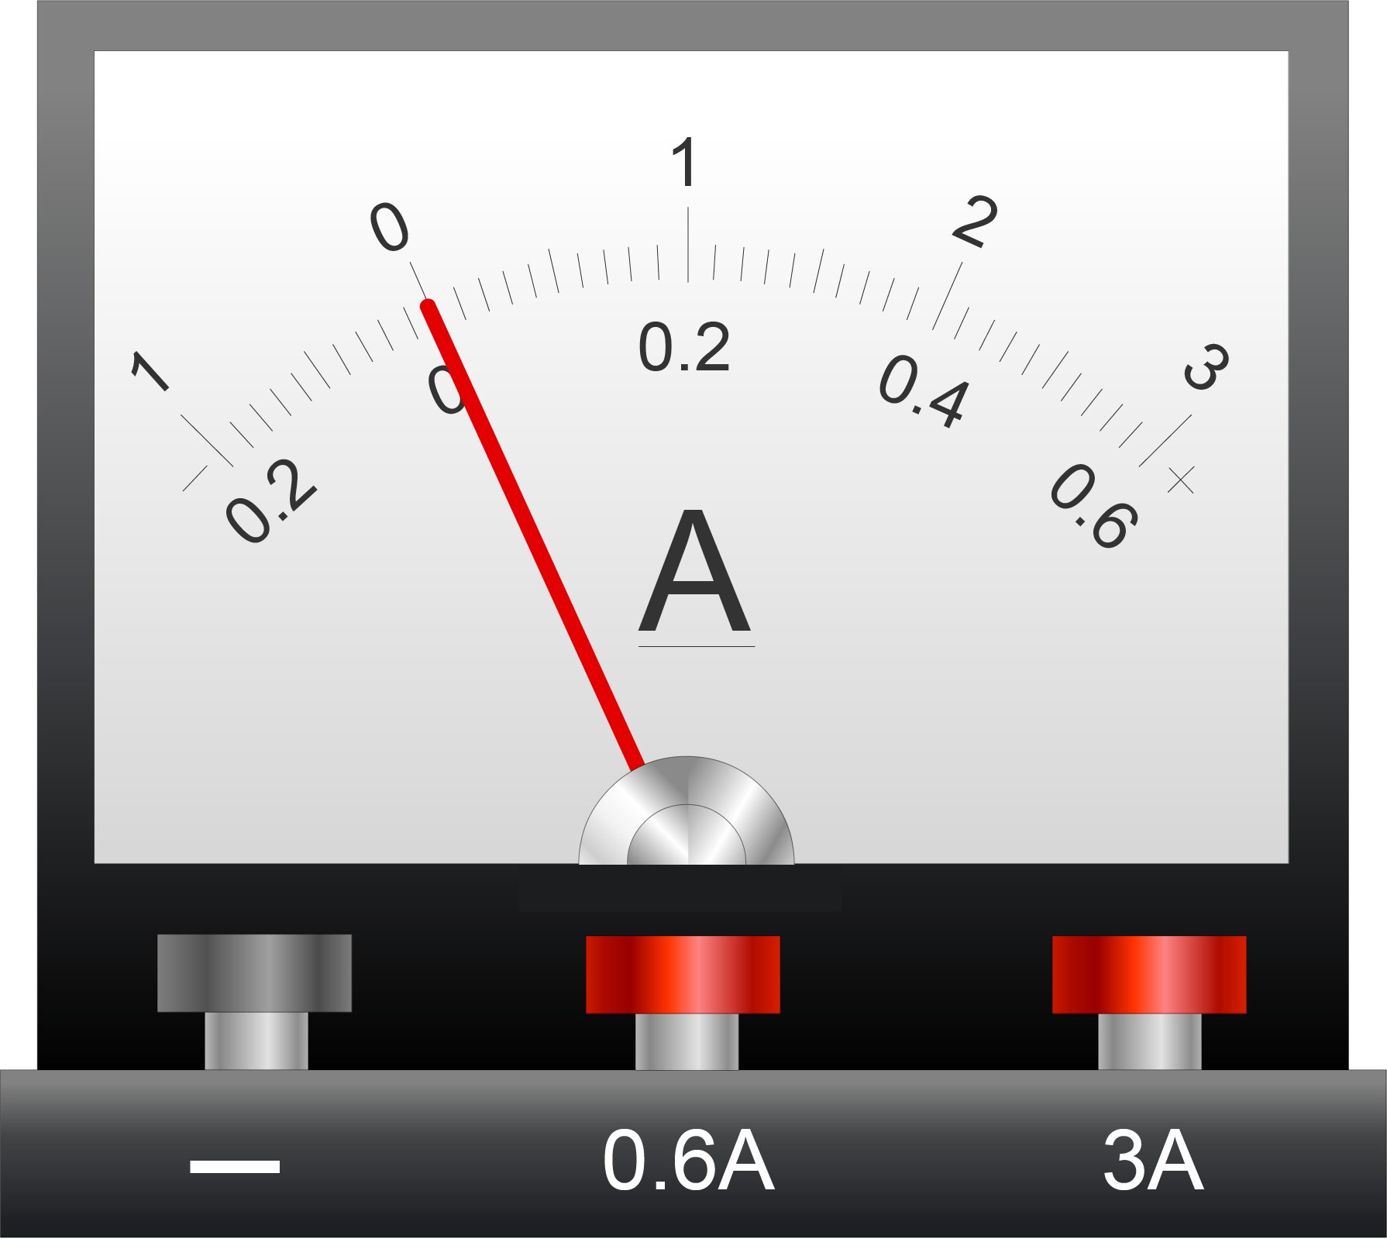
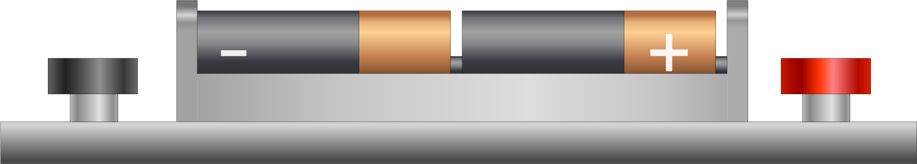
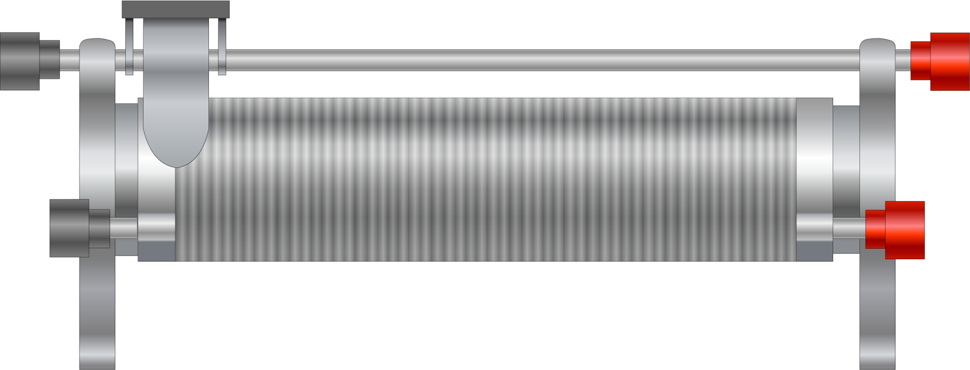
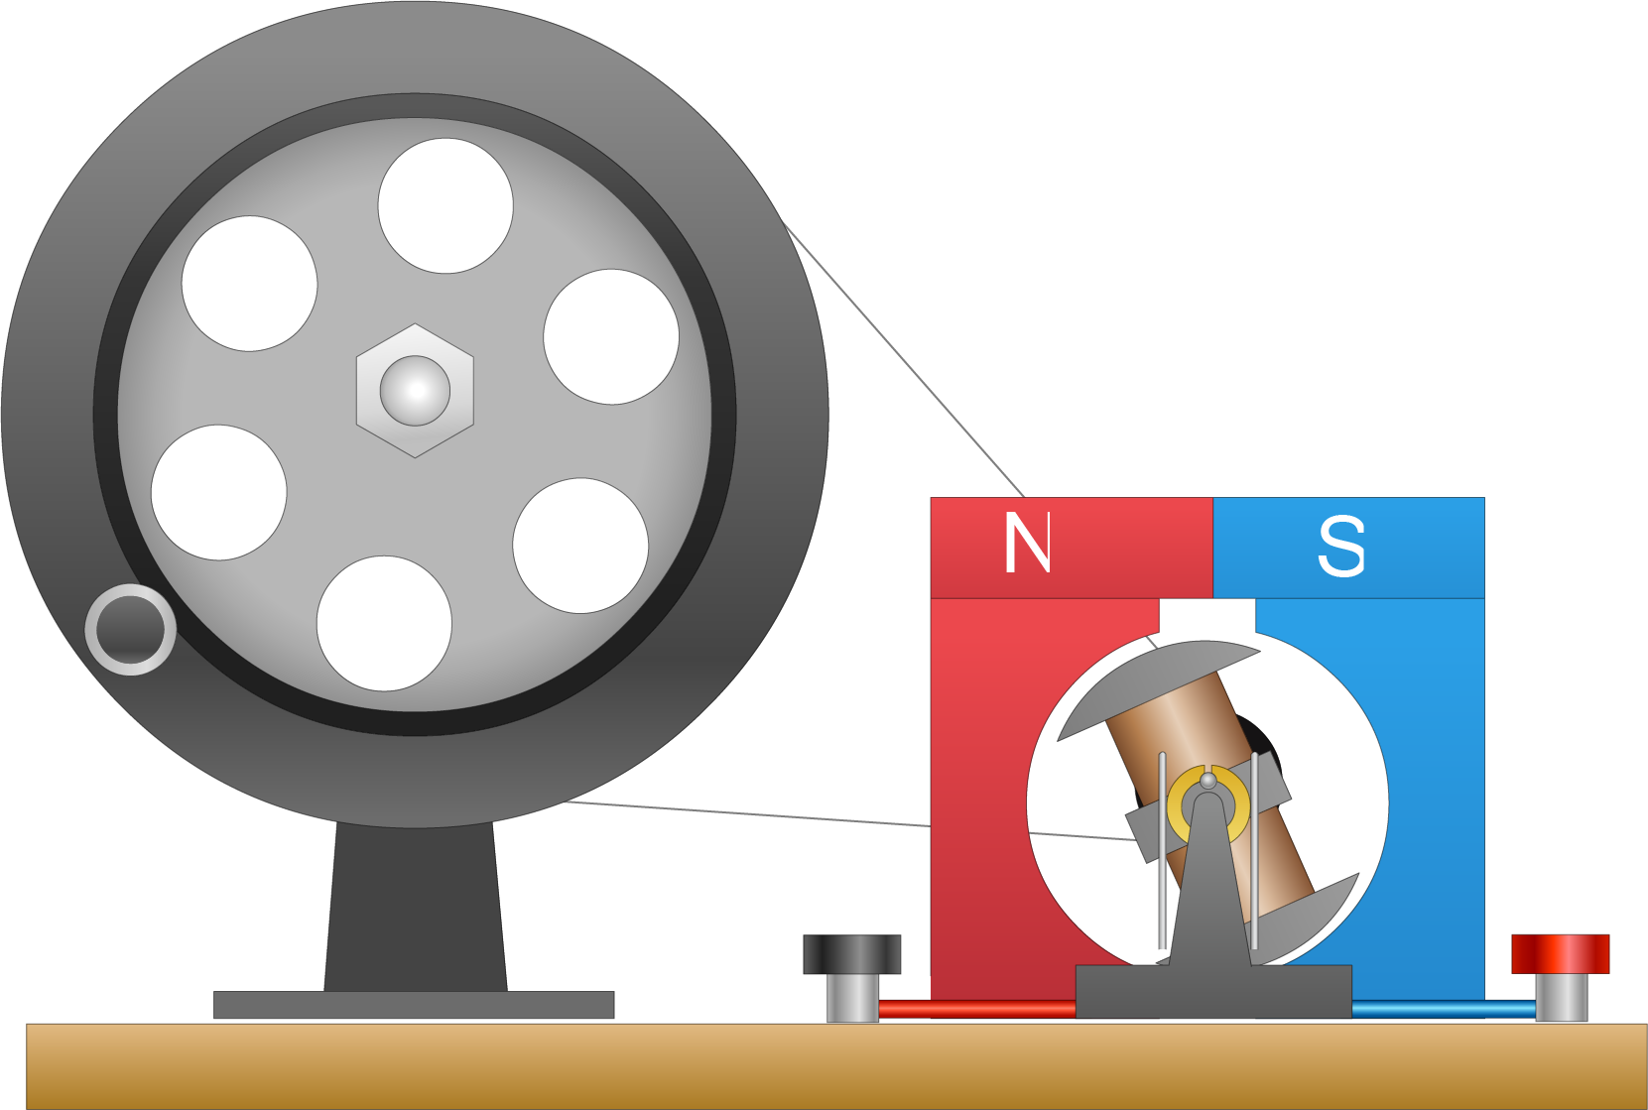
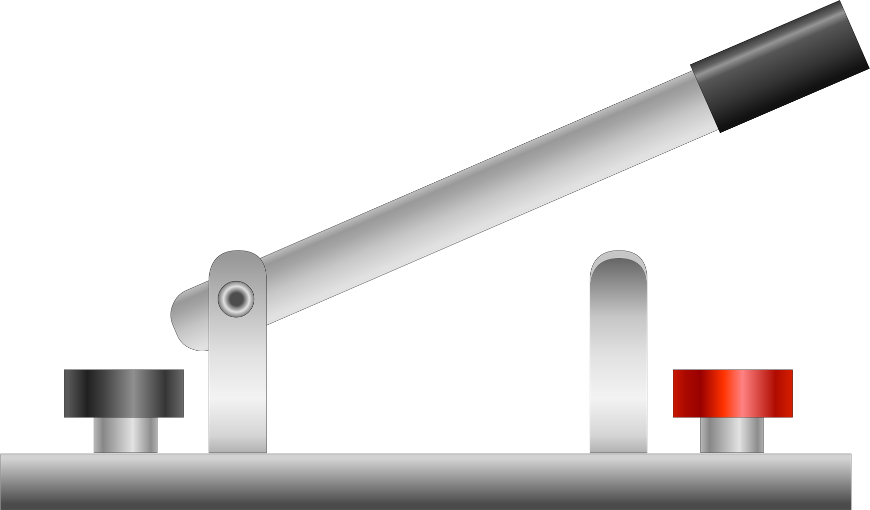
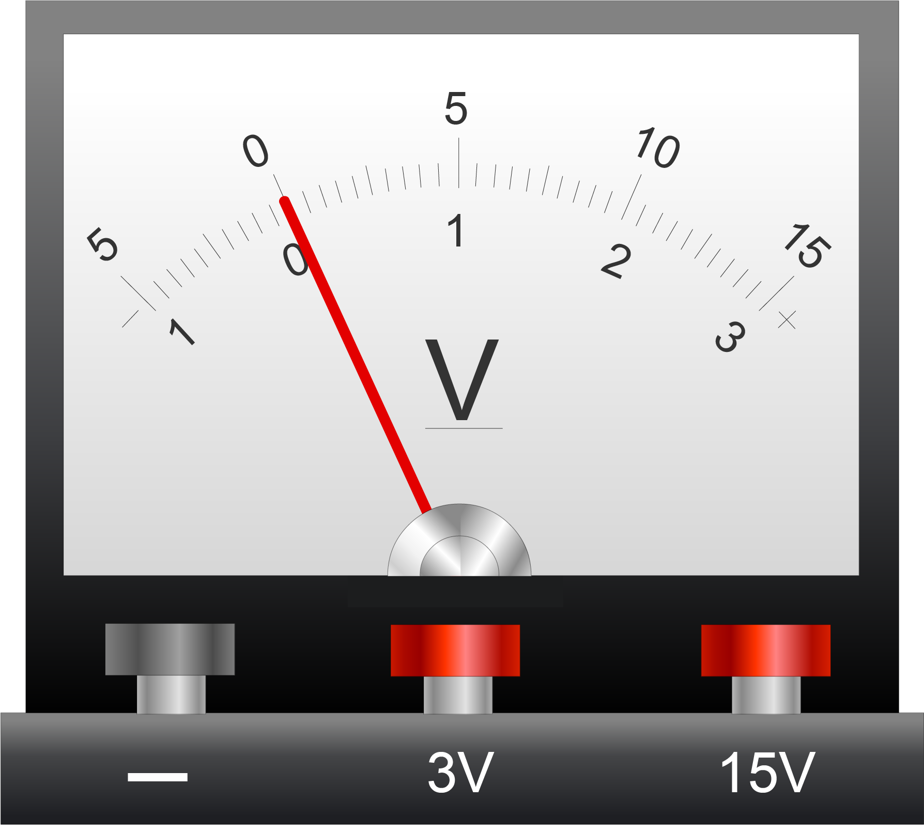
在不考虑能量损失的情况下，我们可以采用以上的实验器材，通过电能转化为克服重力做功的重力势能来衡量

Slide 8
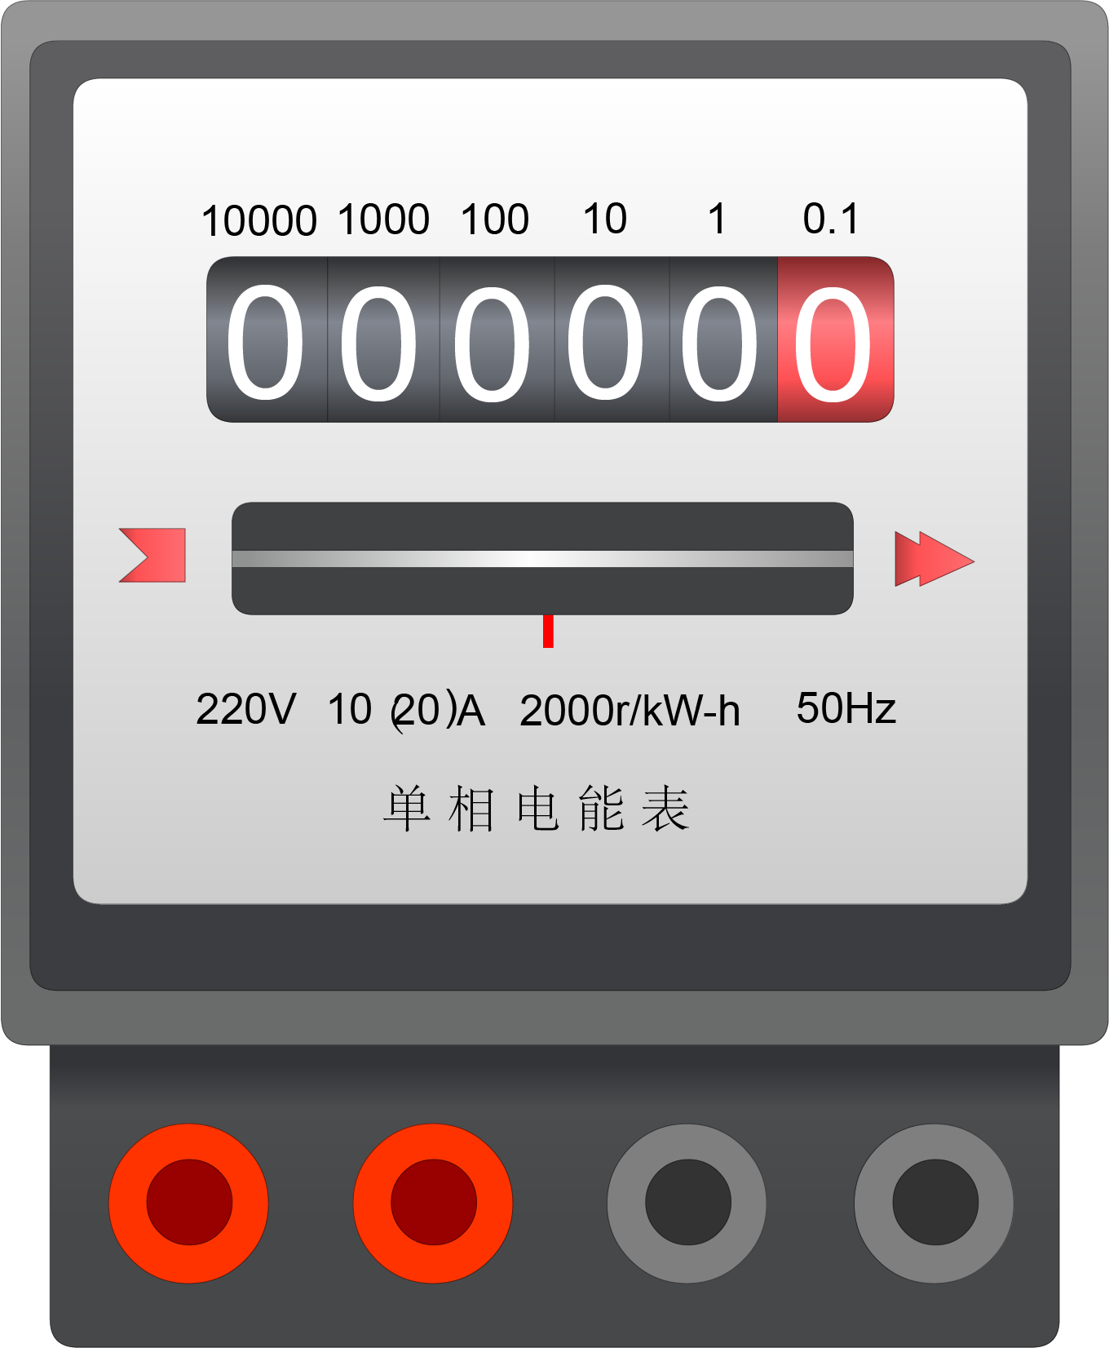

当然，有哥在！
哥给你个神器！
“电能表”
很棒，通过实验我发现：电能的多少与电压、电流、还有通电时间有关。那么是否有更便捷的测量方式呢？
__________

Slide 9
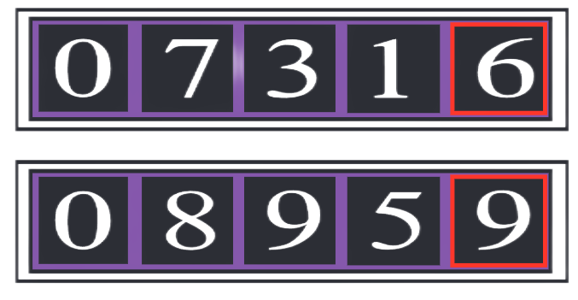
接下来，你不仅需要学会它的读数，也要掌握其电能的单位与连接形式！
转盘转动2000圈
消耗1kW·h的电能

Slide 10
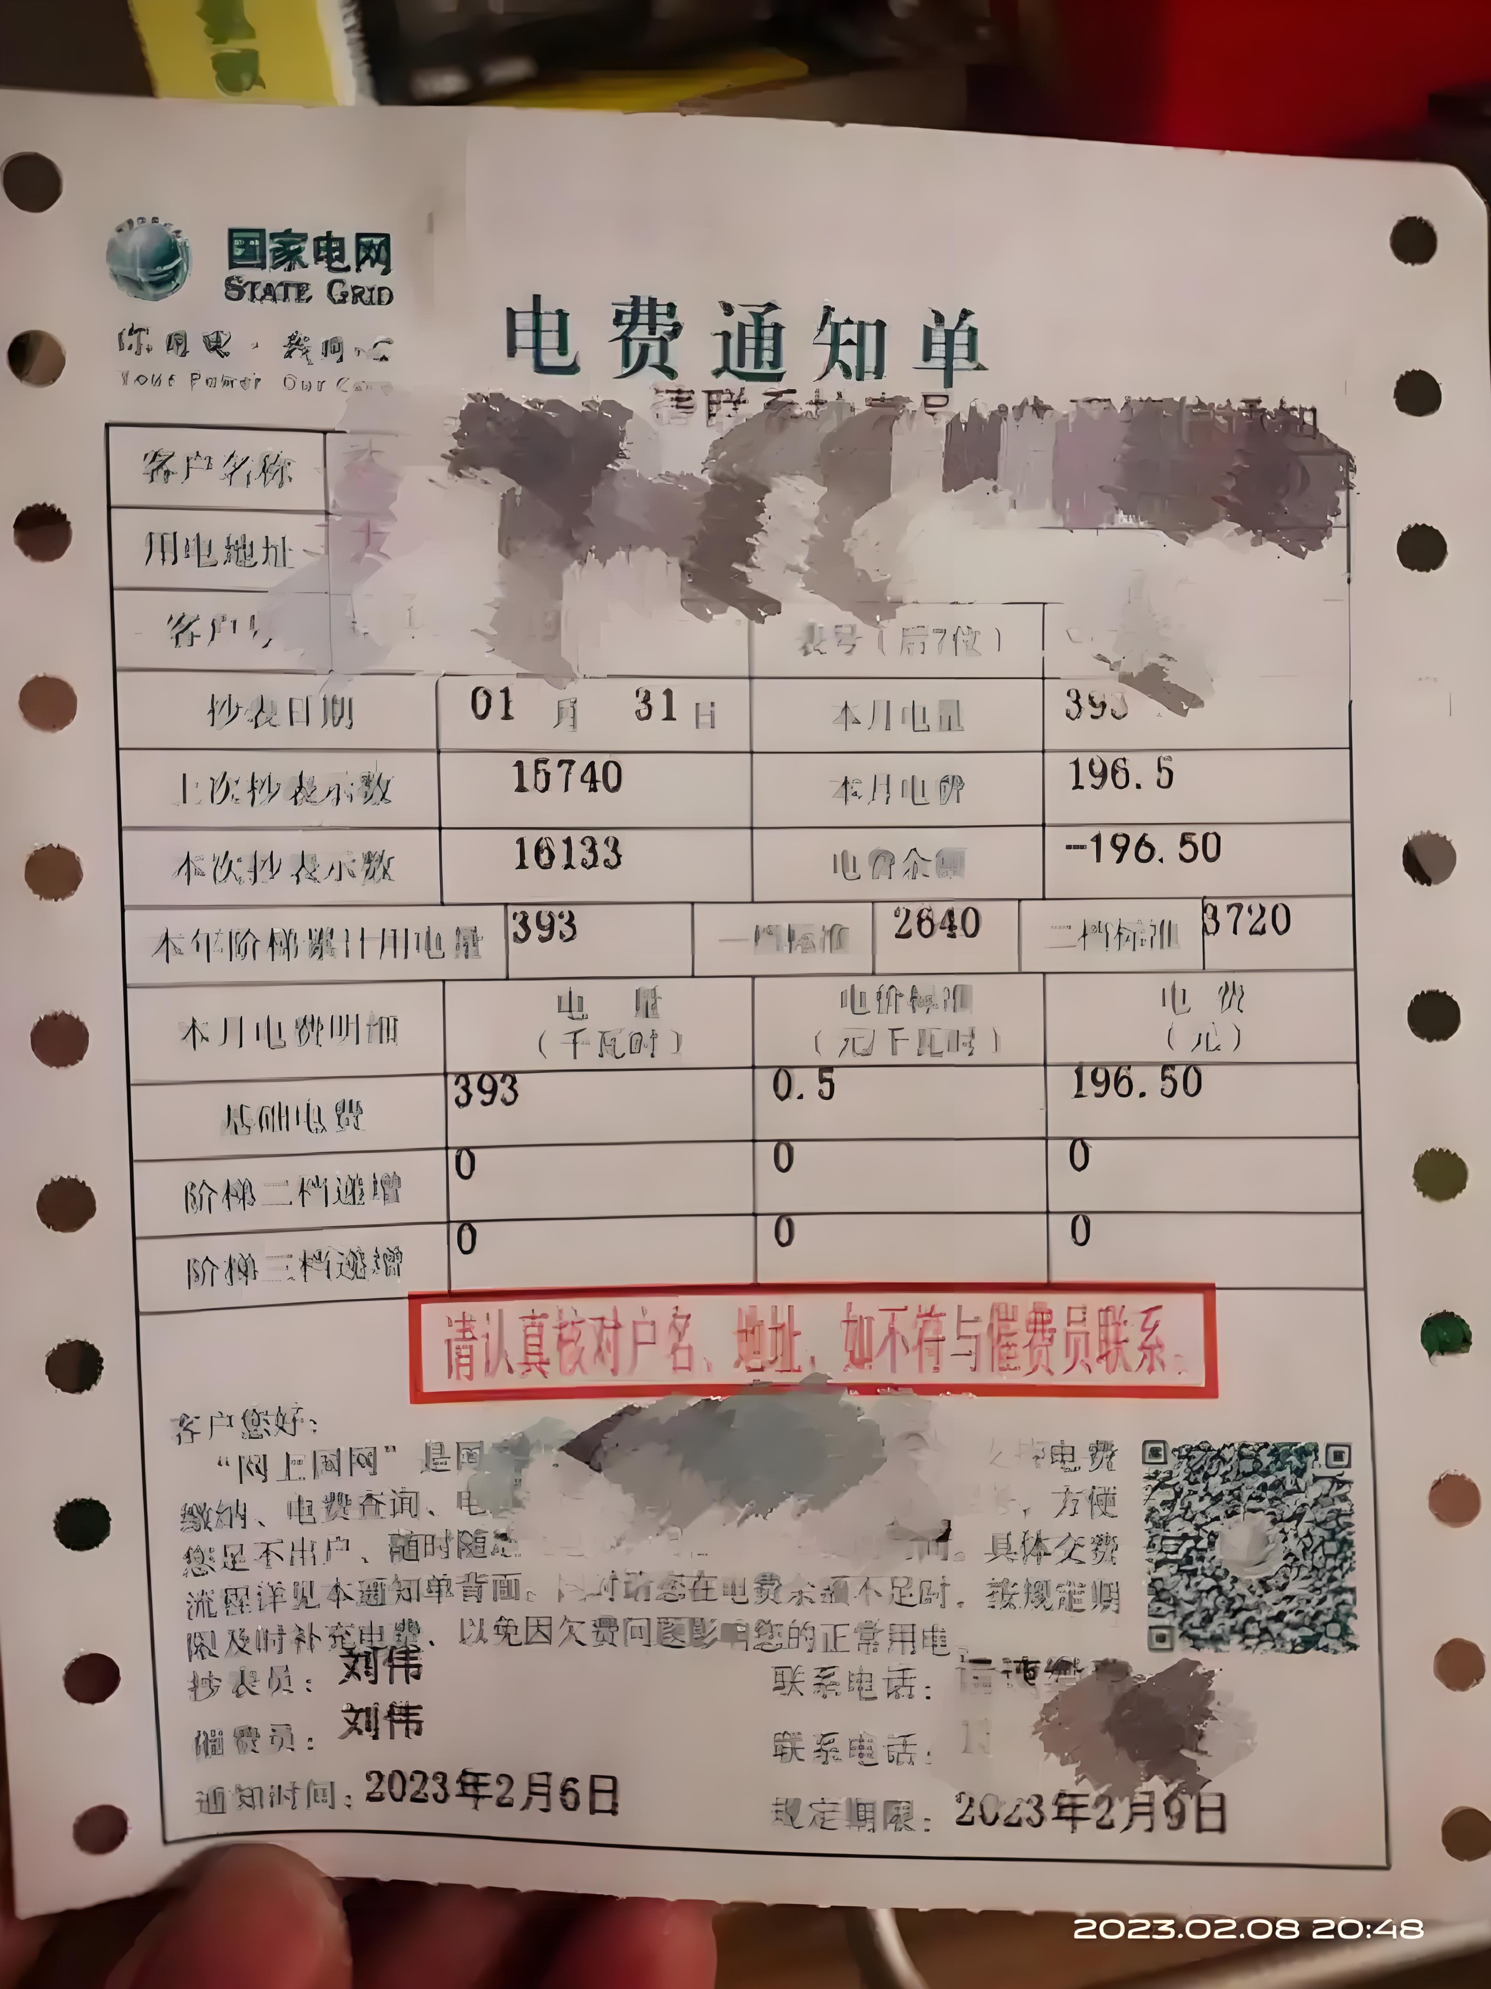

Slide 11
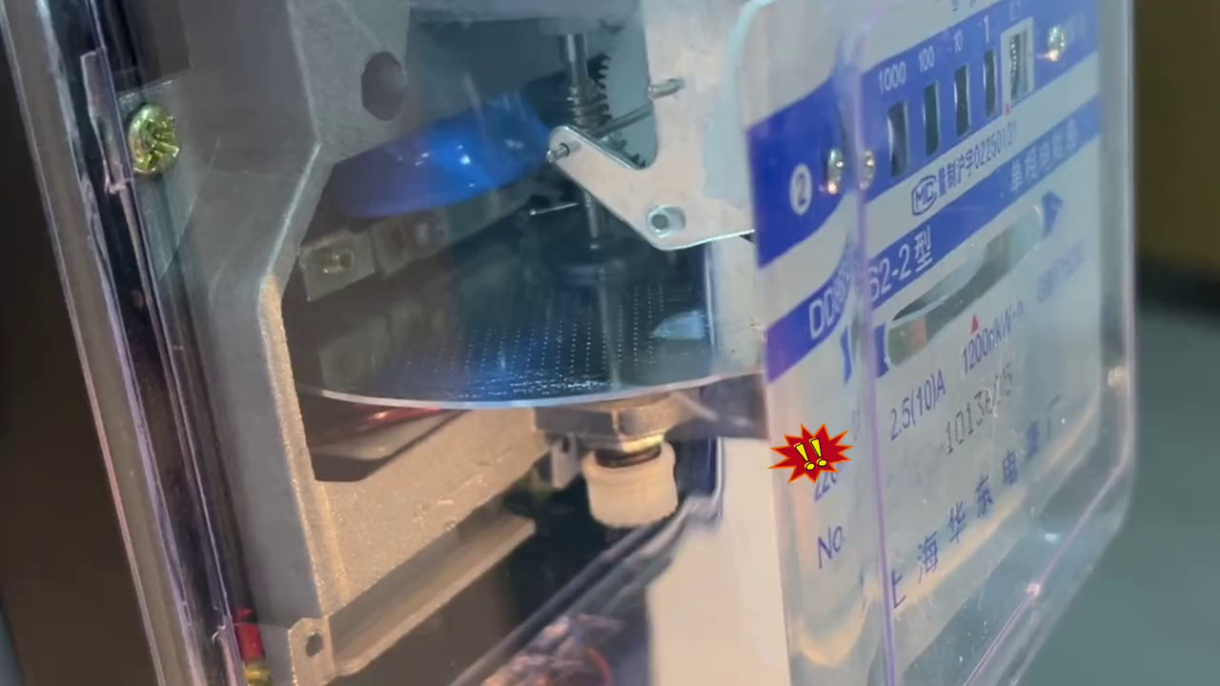

嗯，我知道如何连接电能表！电流具有电能，那么电能表的连接形式就该和电流表一样串联在电路中，嗯...准确的说应该串联在干路上！

Slide 12
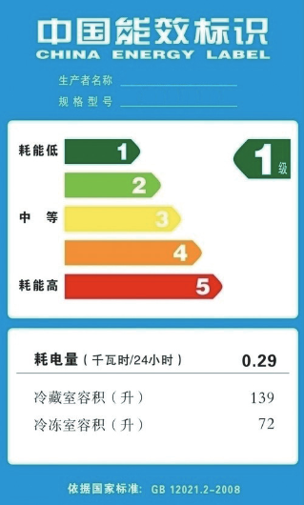
一度电，即1千瓦时，是电能的基本单位，其能量足以点亮25瓦电灯40小时或让普通空调运行1.5小时，对维系日常生活与推动经济发展起着不可或缺的作用。为应对能源有限性与环境挑战，节约能源成为全球共识。在我国，实行能耗标识制度，通过直观的蓝白背景彩色标识，向消费者展示产品的能效等级与相关信息，引导其做出环保节能的购买决策。此制度不仅促进了节能技术的创新与市场的普及，还深刻体现了节约能源对人类社会的好处：它能有效缓解能源短缺，降低生活与生产成本，同时减少温室气体排放，对抗气候变化，为后代留下一个更加绿色、可持续的地球。

